Slide 1
SAP CRM Programming (BOL)

Slide 2

DIA 1
Introdução CRM e Conceitos Básicos de ABAP OO
Conceito CRM
MVC – Modelo Visão Controlador
Classes
Interfaces
Herança
Polimorfismo
Encapsulamento
Atributos
Métodos
Redefinições
DIA 2
BOL/Genil
Camadas
Genil
Estrutura de objetos BOL
Utilização de Querys
DIA 3
Business Server Pages
Componentes
Visões
Nós de Contexto
Controladores

Slide 3
DIA 1 Conceito CRM

Slide 4
O conceito CRM
CRM: Customer Relationship Management: Gestão de Relacionamento com o cliente
Objetivos:
Gestão de marketing
Gestão comercial
Gestão dos serviços ao cliente
Notes:
Essa modelagem leva em consideração alguns conceitos, dentre os principais, pode-se citar:

Slide 5
Módulos SAP CRM
Marketing
gestão de dados sobre o consumidor
gestão de recursos de marketing
Sales
e-commerce
Service
Atendimento e Serviço ao consumidor
Notes:
Essa modelagem leva em consideração alguns conceitos, dentre os principais, pode-se citar:

Slide 6
Estrutura CRM

Slide 7
CRM User Interface
Totalmente Web
Maior flexibilidade/compatibilidade
Interface Intuitiva
Versão Atual: 7.0
Utiliza arquitetura MVC
Notes:
Exibir fotos da UI

Slide 8
Modelo-Visão-Controle (MVC)
O SAP CRM implementa o padrão de desenvolvimento modelo-visão-controle (MVC) que é amplamente adotado na programação Web. O MVC visa separar a lógica de negócio da interface com o usuário, assim os programadores podem mudar facilmente cada parte, sem afetar as outras. No padrão MVC, o modelo representa as informações (os dados) e as regras de negócio, a visão contém elemento de interface com o usuário, como textos, formulários, e o controle gerencia a comunicação entre o modelo e a visão.

Slide 9
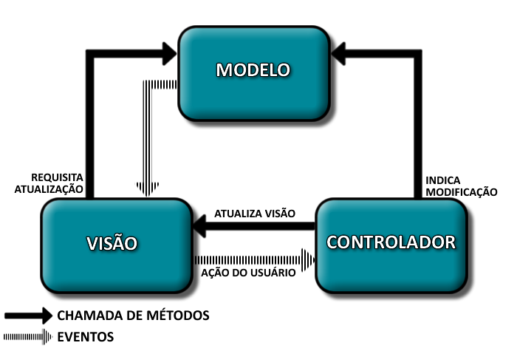
Modelo-Visão-Controle (MVC)
Notes:
Modelo: Representa os dados e as regras de manipulação desses dados;
Visão: É a representação gráfica do modelo, dependendo das alterações ocorridas no modelo as mesmas devem ser replicadas para a visão; Controlador: Responsável pela interpretação das interações efetuadas pelo usuário na visão de modo a torna-las ações a serem executadas pelo modelo;

Slide 10
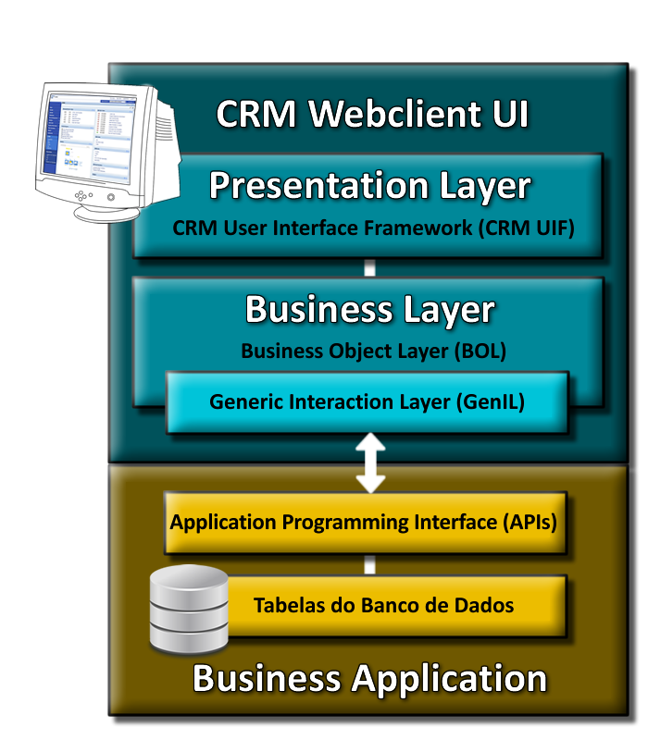
Arquitetura SAP CRM

Slide 11
Arquitetura SAP CRM
Presentation Layer
A camada de apresentação do CRM WebClient UI é baseada no CRM User Interface Framework (CRM UIF), que é a base para as páginas HTML em execução no browser.
Esta camada é a interface entre o sistema da SAP e seus usuários.
A camada de apresentação envia a entrada do usuário para o servidor de aplicação, e recebe os dados para a exibição da mesma.

Slide 12
Arquitetura SAP CRM
Business Layer
A camada de negócios da IU WebClient CRM é subdividida em:
Business Object Layer (BOL): Esta camada é responsável por salvar os dados do objetos de negócios em tempo de execução da sessão SAP CRM. Esta camada garante a separação da interface do usuário WebClient CRM e da lógica empresarial.

Slide 13
Arquitetura SAP CRM
Business Layer
Generic Interaction Layer (genIL): A camada de interação genérica controla a transferência de dados da camada de objeto de negócios (BOL) para as interfaces de programação de aplicativos (APIs). É a conexão entre a camada de objeto de negócios e acamada de aplicação.

Slide 14
Arquitetura SAP CRM
Business Application
A camada de aplicação contém a lógica do negócio e as tabelas de banco de dados.

Slide 15
Orientação a Objetos

Slide 16
O que significa Orientação a Objetos?
O termo orientação a objetos significa organizar o mundo real como uma coleção de objetos que incorporam estrutura de dados e um conjunto de operações que manipulam estes dados.
Objetivo: tentar simular o mundo real dentro do computador e para isso utiliza objetos. Desta forma, fica a cargo do programador modelar objetos e a interação entre eles.
Notes:
Essa modelagem leva em consideração alguns conceitos, dentre os principais, pode-se citar:

Slide 17
Como é feita a modelagem ?
A modelagem é feita a partir da abstração de objetos do mundo real.
Abstração: É a habilidade de se concentrar nos principais aspectos de um grupo de objetos, em vez de se preocupar com as suas especificações. Ex.: Para a classe Pessoa são definidas as principais características comuns à maioria das pessoas, sem que haja preocupação especial com objetos muito específicos.

Slide 18
De que forma é representada esta Abstração ?
A partir da Abstração, os objetos são representados em forma de classes.
Classe: É o molde para criar objetos. Possui todas as especificações de um objeto do mundo real.
Através da definição de uma classe, descreve-se que propriedades ou atributos que o objeto terá.

Slide 19
Do que é composta uma classe ?
Os dois principais elementos de uma classe são:
Atributos e Métodos.
Atributos: Definem características de objetos.
Ex., A classe Pessoa tem os Atributos : Nome,
Endereço, Telefone e Sexo.
Métodos: Definem o comportamento dos objetos.

Slide 20
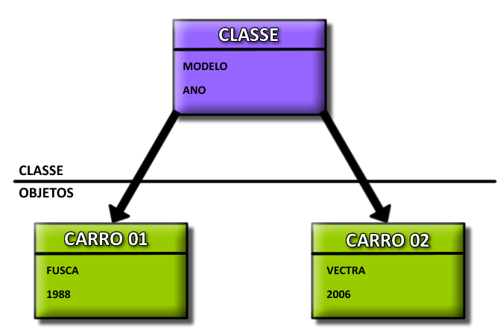
Exemplo de Classe

Slide 21
Principais conceitos
da programação Orientada a Objeto
Herança: É a capacidade de criar subclasses a partir de uma superclasse. Essas subclasses herdam, então, todas as características da superclasse.
Polimorfismo: É o princípio pelo qual uma subclasse sobrescreve um comportamento (método) herdado de sua superclasse.
Notes:
Herança é um mecanismo que permite que características comuns a diversas classes sejam agrupadas em uma classe base, ou superclasse. A partir de uma classe base, outras classes podem ser especificadas. Cada classe derivada ou subclasse apresenta as características (estrutura e métodos) da classe base e acrescenta a elas o que for definido de particularidade para ela
Polimorfismo significa muitas formas , na orientação a objetos você pode enviar uma mesma mensagem para diferentes objetos e fazê-los responder da maneira correta. Você pode enviar a mensagem de dar marcha-ré para cada objeto semelhante a um carro e cada um vai se comportar de maneira diferente para atender a sua solicitação.
Uma definição mais formal diria:
"Polimorfismo é o princípio pelo qual duas ou mais classes derivadas de uma mesma superclasse podem invocar métodos que têm a mesma identificação (assinatura) mas comportamentos distintos, especializados para cada classe derivada, usando para tanto uma referência a um objeto do tipo da superclasse"

Slide 22
Principais conceitos
da programação Orientada a Objeto
Encapsulamento: É a habilidade de esconder de outros objetos, as características intrínsecas de um dado objeto. Toda a comunicação entre objetos deve ser realizada via métodos. Um objeto não deve ser capaz de acessar, e tampouco alterar, atributos de outro objeto diretamente.
Notes:
Encapsular significa "ocultar informações" ele define que cada objeto contém todos os detalhes de implementação necessários sobre como ele funciona e oculta os detalhes internos sobre como ele executa os serviços.
Quando você acelera um carro você esta enviando uma mensagem ao motor do carro usando o acelerador e o carro sabe que tem que acelerar.
Você não precisa saber como é feita a aceleração no motor você apenas pisa fundo no acelerador , a implementação de como é feita a aceleração esta encapsulada do cliente.

Slide 23
De que forma é feito o encapsulamento?
Através da definição da visibilidade dos Atributos e Métodos.
Os Atributos e Métodos podem ser:
Públicos
Protegidos
Privados
Estáticos

Slide 24
Conclusão
Baseado nos conceitos citados anteriormente, é possível identificar que:
Objetos são gerados a partir de um modelo denominado Classe;
Classe possui definição de Atributos e Métodos;
Atributos definem valores/característica para o objeto;
Métodos são rotinas de execução para o objeto.

Slide 25
Exercício Prático
Crie a classe Funcionário com as seguintes características:
RI
Nome
Função
Salário
Crie métodos Get/Set para manipulação dos atributos da classe.
Em um novo programa, instancie três objetos do tipo funcionário.
Utilizando os métodos Set, preencha os atributos e utilizando os métodos Get, recupere os valores e imprima em um relatório.

Slide 26
Exercício Prático
Criar um novo bloco do Selection Screen com dois parâmetros: Um campo para entrar um valor de RI que será buscado na coleção e outro campo para inserir o Nome que deve ser associado ao RI.
Para isso deve ser feito um novo loop contendo um get do campo RI. Quando for encontrado o objeto com o RI solicitado, atualizar o campo Nome.

Slide 27
Interfaces
Uma interface nada mais é do que a definição de um tipo, contendo os métodos e propriedades que esse tipo deve possuir. Na prática o que acontece é que qualquer classe que quiser ser do tipo definido pela interface deve implementar os métodos dessa interface.
A interface não contém nenhum código de implementação, apenas assinaturas de métodos e/ou propriedades que devem ter seu código implementado nas classes que implementarem essa interface.

Slide 28
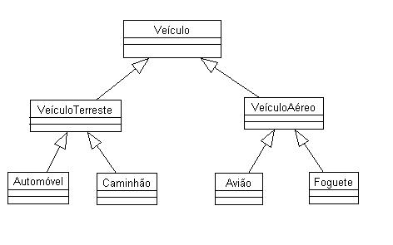
Exemplo de Interface

Slide 29
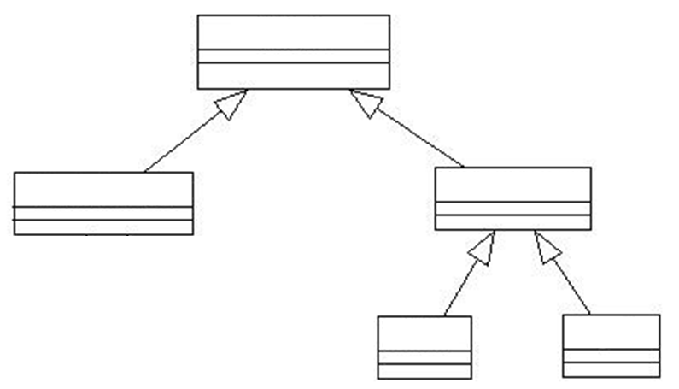
Exercício Prático
Criar 3 níveis de interface como a estrutura abaixo:
Criar duas classe utilizando cada um dos níveis mais inferiores das interfaces acima

Slide 30
DIA 2 GENIL / BOL

Slide 31
Entidades & Coleções
Entidade: Uma entidade BOL é a representação estruturada de dados relacionados.
Ex: A entidade BTAdminH, corresponde aos dados de cabeçalho para qualquer transação, enquanto BTAdminI corresponde aos itens de uma transação e está ligado ao BTAdminH através de um relacionamento 1...N.
Entidades são representadas e manipuladas através da classe CL_CRM_BOL_ENTITY.
Coleções: Uma coleção é formada por várias entidades do mesmo objeto.
Ex: Vários itens em uma mesma operação.

Slide 32
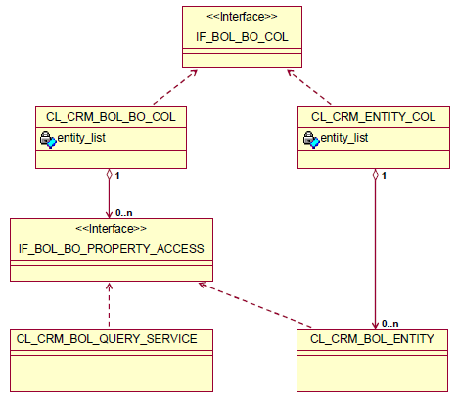
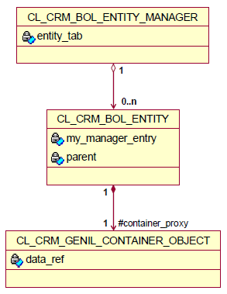
Entidades & Coleções
Entidade Coleção
Notes:
Todas as entidades são gerenciadas pelo Entity Manager. Isso garante que cada entidade seja única.

Slide 33
Modelo de Relacionamento de entidades
O modelo de relacionamento entre as entidades pode ser observado através da transação GENIL_MODEL_BROWSER.
Acesse a transação GENIL_MODEL_BROWSER.
Em Set de Componentes insira o valor ALL e execute.

Slide 34
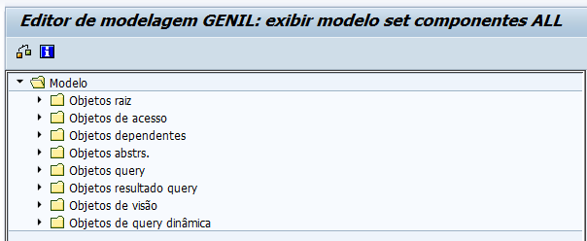
Modelo de Relacionamento de entidades
Será exibida a árvore de Modelo conforme exemplo abaixo:

Slide 35
Modelo de Relacionamento de entidades
Objeto raiz: Um objeto raiz é um elemento especial dentro de um grupo de objetos que estão ligados um ao outro em uma estrutura de hierarquia através de agregações. O objeto raiz é o único objeto dentro desta estrutura que é atribuído como um objeto superior a todos os outros objetos. Cada objeto raiz é também um objeto de acesso.
Objeto de acesso: Um objeto de acesso é um tipo de BO, cuja identificação pode ser usado para determinar os atributos do objeto acesso em si e de seus objetos dependentes.

Slide 36
Modelo de Relacionamento de entidades
Objeto Dependente: Um objeto dependente é um tipo de BO, cujos atributos não pode ser determinados unicamente do ID deste BO, mas em vez disso, só ou em conjunto com o ID do objeto de acesso superior.
Objeto Query: um objeto de consulta é um tipo especial de BO cujos atributos são os parâmetros de uma Query.
Objetos de Query Dinâmica: Um objeto de consulta dinâmico é um tipo de BO cujos atributos são os parâmetros de um query e permitem criar opções de escolha para esses parâmetros. Objetos de pesquisa dinâmicos estão disponíveis a partir do CRM2006.

Slide 37
Modelo de Relacionamento de entidades
Objeto Resultado Query: Este BO representa o retorno dos Objetos Query e Query Dinâmica. Geralmente corresponde a um resumo de informações com relacionamento para os demais objetos do modelo, dessa forma é possível a partir de um resultado genérico obter todas as informações referentes a transação comercial.

Slide 38
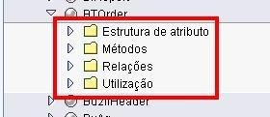
Divisão do Objeto BOL
Os objetos são divididos em Quatro partes:

Slide 39
Divisão do Objeto BOL
Estrutura do atributo: Armazena a estrutura do objeto BOL, os dados ficam armazenados nesta estrutura. Cada objeto possui uma estrutura própria, porém existem objetos que podem utilizar estruturas similares.
Métodos: Métodos específicos para tratamento dos dados no objeto BOL, cada objeto pode apresentar métodos específicos, referentes à sua estrutura.

Slide 40
Divisão do Objeto BOL
Relações: Mostra com quais outros objetos BOL, este objeto que selecionamos pode se relacionar. No exemplo abaixo demonstramos o relacionamento entre o objeto BTORDER e o objeto BTADMINH.
Utilização: Mostra onde este objeto é utilizado (quais objetos BOL se relacionam com ele), exibe relacionamento de Agregação (uma das classes enxerga a outra, pois existe um atributo indicando a outra classe) e Associação (as duas classes se enxergam, pois existem atributos que referenciam as duas em cada uma das classes).

Slide 41
Acesso a objetos BOL
Na camada BOL existe toda uma estrutura de classes e objetos relacionais para que não seja necessário efetuar consultas diretas ao banco de dados, tanto para pesquisa como para alteração, existem classes para acesso via relacionamento de objetos.

Slide 42
Acesso a objetos BOL
CL_CRM_BOL_ENTITY: Objeto BOL.
CL_CRM_BOL_QUERY_SERVICE: Objeto BOL de pesquisa.
CL_CRM_BOL_DQUERY_SERVICE: Objeto BOL de pesquisa dinâmica.
CL_BSP_WD_VALUE_NODE: Nó de valor (custom).
Todas estas classe implementam a interface IF_BOL_BO_PROPERTY_ACCESS.
Com uma entidade BOL podemos buscar outras entidades a partir do método GET_RELATED_ENTITY. Ou criar novas entidades através do método CREATE_RELATED_ENTITY, este último pode servir, por exemplo, para adicionar um produto em uma Ordem de Serviço.

Slide 43
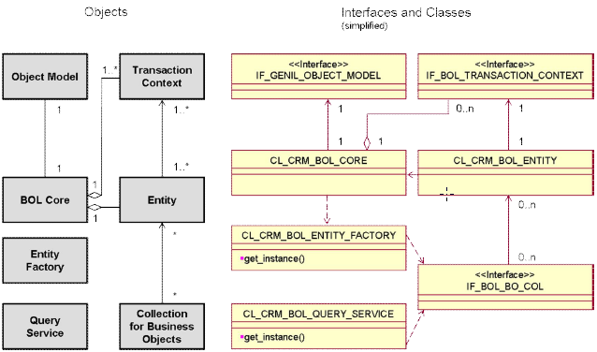
Modelo de acesso

Slide 44
Querys
Na transação GENIL_BOL_BROWSER, podemos efetuar testes de objetos de pesquisa.
Escolha o objeto de pesquisa;
Insira os dados de pesquisa;
Exibição das entidades de resultados;
Após obter o resultado, também é possível efetuar a navegação entre os objetos relacionais.

Slide 45
Query Simples
Para executar uma Query Simples efetue os seguintes passos:
Instanciar a camada BOL.
DATA: lv_bol_core TYPE REF TO cl_crm_bol_core.
lv_bol_core = cl_crm_bol_core=>get_instance( ).
lv_bol_core->start_up( ‘MY_COMPONENT_SET’ ).

Slide 46
Query Simples
Iniciar o serviço da Query.
DATA: lv_query TYPE REF TO cl_crm_bol_query_service.
lv_query = cl_crm_bol_query_service=>get_instance( ‘Query’ ).
Preencher os critérios de seleção:
lv_query->set_property( iv_attr_name = ‘Parâmetro’
iv_value = ‘Valor’ ).
Executar a Query e obter o resultado.
DATA: lv_result TYPE REF TO if_bol_entity_col.
lv_result = lv_query->get_query_result( ).

Slide 47
Acessando Entidades Relacionadas
Relacionamento 1:1.
DATA: lv_result TYPE REF TO cl_crm_bol_entity.
lv_result = lv_entity->get_related_entity( ‘Nome rel’ ).
Subir Níveis da hierarquia.
lv_entity = lv_result->get_parent( ).

Slide 48
Acessando Entidades Relacionadas
Relacionamento 1: N.
DATA: lv_coll TYPE REF TO if_bol_entity_col.
lv_coll = lv_entity->get_related_entities(
iv_relation_name = ‘Nome Rel’ ).
DATA: lv_entity TYPE REF TO cl_crm_bol_entity.
lv_entity = lv_coll->get_first( ).
lv_entity = lv_coll->get_NEXT( ).

Slide 49
Acessando Atributos
Existem três formas para acessar os atributos de uma entidade são elas:
Método GET_PROPERTIES.
lv_entity->get_properties(IMPORTING es_attributes = wa_attributes).
Método GET_PROPERTY_AS_VALUE.
lv_entity->get_property_as_value( EXPORTING iv_attr_name = ‘ATTR’
IMPORTING ev_result = LV_R ).
Método GET_PROPERTY_AS_STRING.
lv_string = lv_entity->get_property_as_string( ‘ATTR’ ).

Slide 50
Exercício Prático

Slide 51
Query Dinâmica
Principais diferenças
Além do operador igual, você pode usar os demais operadores como “Maior que”, “Menor que”, “Contém”, “Não contém”, etc, para especificar os critérios de pesquisa.
Você pode procurar por vários valores para um mesmo critério de pesquisa, ao mesmo tempo.
Você pode salvar pesquisas com os critérios de pesquisa predefinidos para utilização futura.

Slide 52
Query Dinâmica
Para executar uma Query Dinâmica efetue os seguintes passos:
Instanciar a camada BOL.
DATA: lv_bol_core TYPE REF TO cl_crm_bol_core.
lv_bol_core = cl_crm_bol_core=>get_instance( ).
lv_bol_core->start_up( ‘MY_COMPONENT_SET’ ).

Slide 53
Query Dinâmica
Iniciar o serviço da Query.
DATA: lv_dyn_query TYPE REF TO cl_crm_bol_dquery_service.
lv_dyn_query = cl_crm_bol_dquery_service=>get_instance(‘Nome’).
Setar a quantidade máxima de resultados:
lv_dyn_query->set_property( iv_attr_name = 'MAX_HITS'
iv_value = ‘200' ).

Slide 54
Query Dinâmica
Preencher os critérios de seleção:
lv_dyn_query->add_selection_param( iv_attr_name = 'SEATSMAX'
iv_sign = 'I'
iv_option = 'GT'
iv_low = '100'
iv_high = '' ).
Executar a Query e obter o resultado.
DATA: lv_result type ref to if_bol_entity_col.
lv_result = lv_dyn_query->get_query_result( ).

Slide 55
Exercício Prático

Slide 56
Alterando Entidades
Recuperar a entidade e efetuar o lock.
lv_result = lv_entity->get_related_entity(‘Entidade’).
IF lv_result->lock( ) = ABAP_TRUE.
lv_result->set_property( iv_attr_name = ‘ATTR’
iv_value = ‘X’ ).
ENDIF.
Enviar as alterações para o BO layer.
Data: lv_bol_core TYPE REF TO cl_crm_bol_core.
lv_bol_core = cl_crm_bol_core=>get_instance( ).
lv_bol_core->modify( ).
Recuperar o contexto da transação.
DATA: lv_transaction TYPE REF TO if_bol_transaction_context.
lv_transaction = lv_bol_core->get_transaction( ).
Salvar as alterações.
lv_transaction->save( ).
lv_transaction->commit( ).

Slide 57
Criando Entidades
Iniciar a camada BOL DATA: lv_bol_core TYPE REF TO cl_crm_bol_core.
lv_bol_core = cl_crm_bol_core=>get_instance( ).
lv_bol_core->start_up( iv_appl_name = 'ALL' ).
Recuperar Instância construtora da entidade DATA: lv_btorder TYPE REF TO cl_crm_bol_entity_factory.
lv_btorder = lv_bol_core->get_entity_factory( 'BTOrder' ).
Preencher atributos da entidade.
DATA: lt_params TYPE crmt_name_value_pair_tab, ls_params TYPE crmt_name_value_pair. ls_params-name = 'PROCESS_TYPE'. ls_params-value = 'CRMC'. APPEND ls_params TO lt_params.

Slide 58
Criando Entidades
Criar entidade DATA: lv_header TYPE REF TO cl_crm_bol_entity.
lv_header = lv_btorder->create( lt_params ).
Publicar alterações lv_bol_core->modify( ).
Salvar dados
DATA: lv_transaction TYPE REF TO if_bol_transaction_context.
lv_transaction = lv_header->get_transaction( ). lv_transaction->save( ). lv_transaction->commit( ).

Slide 59
Aplicações BSP

Slide 60
Equipe CRM jose.sabino@accenture.com giovanni.gabriel@accenture.com erik.bormann@accenture.com
FIM

